Slide 1

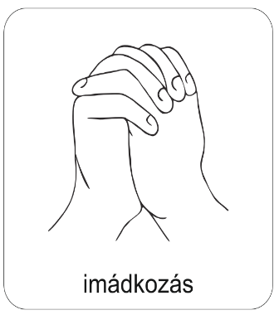
Kezdjük közös imádsággal a hittanórát!
Áldás, Békesség!
Dicsértessék a Jézus Krisztus
Erős vár a Mi Istenünk!
A mai hittanórán Naamán történetével foglalkozunk!

Slide 2
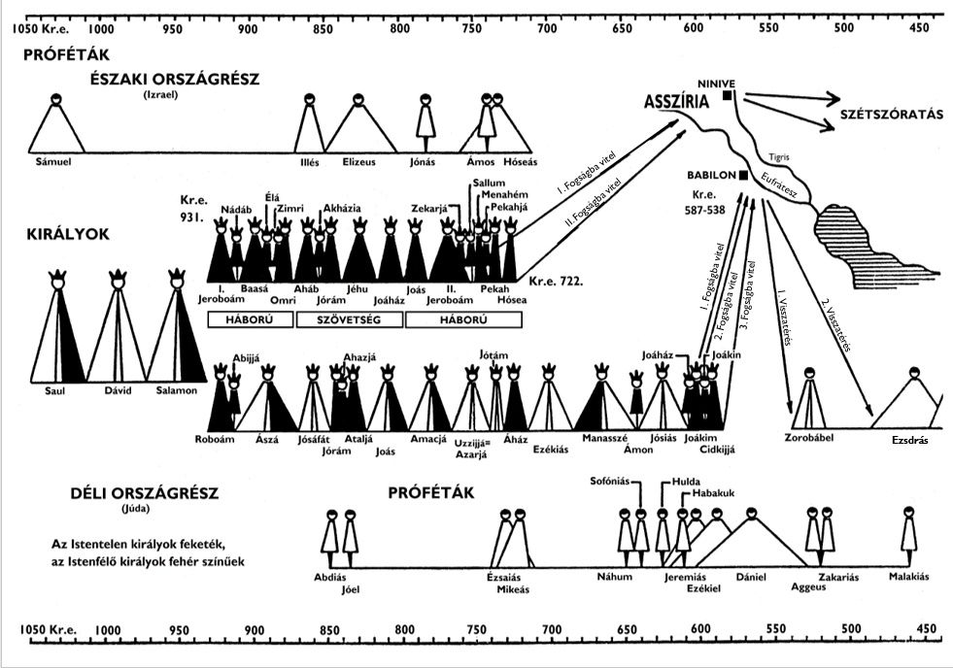

Slide 3
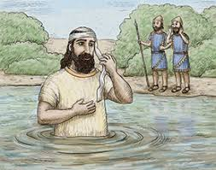
Naamán története
ISTEN SEGÍT A BETEGSÉGBEN

Slide 4
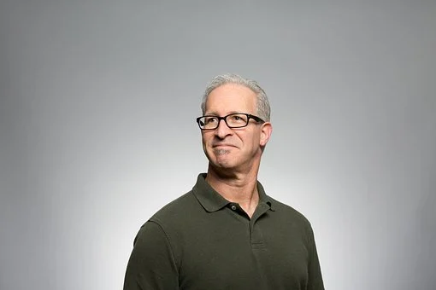
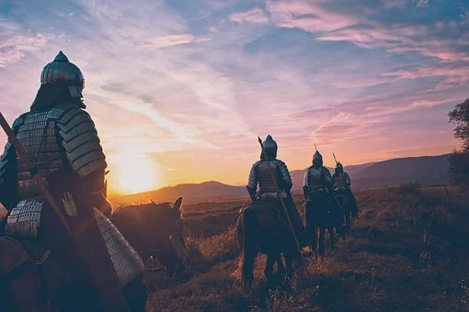
Mi jut eszedbe az itt látható képekről és szavakról?
Beszélgessetek erről!
magabiztosság
bátorság
céltudatosság
fizikai erő
hatalom
egészség

Slide 5
Beszéljük meg a következő kérdéseket!
Mit jelent a büszkeség?
Milyen problémák adódhatnak abból, ha valaki túlságosan is büszke?
Könnyű vagy nehéz elfogadni mások segítségét, ez mitől függ?
Próbáljátok meg most egy testhelyzettel, egy gesztussal kifejezni a büszkeséget!

Slide 6
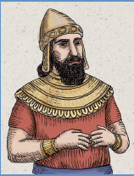
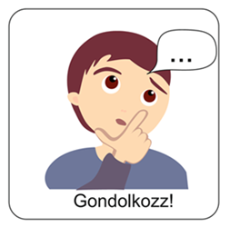
Olvasd el szöveget!
Tudod-e kik voltak a hadvezérek?
A hadvezér (hadseregparancsnok) szerepe minden korban kiemelkedő volt, de az ókorban különösen.
Nagy birodalmak születtek ekkor, amelyek meg akarták hódítani a környező népeket.
De a kisebb országok, államok is sokat harcoltak, szinte állandó volt a háborús veszély.
A hadsereg élére pedig olyan parancsolni tudó, határozott és a hadviseléshez értő férfi kellett, aki szükség esetén személyes bátorságával mutatott példát az egész seregnek.
Naamán egy ilyen hadvezér volt.

Slide 7
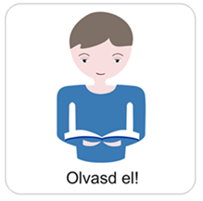
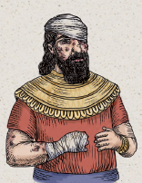
Naamán igen befolyásos ember volt. Nagy vagyonnal rendelkezett és szinte mindent megtehetett, amit csak akart.
Ő volt az arámok hadseregparancsnoka. Mindenki ismerte és tisztelte a bátorsága és az ereje miatt.
Óriási hatalommal bírt, de a betegség felett neki sincs hatalma. A betegségek kórokozóinak egy hadvezér sem parancsolhat, hiába az erő vagy a befolyás.
Abban a korban a lepra volt a legsúlyosabb ismert betegség, amit a hadvezér is elkapott.
Ez a betegség gyógyíthatatlan betegségnek számított. Aki megfertőződött, azt kiközösítették.
El kellett hagynia a közösséget, nem is érintkezhettek vele az emberek a törvény szerint.
Naamánt sem kímélte ez a szörnyű kór.

Slide 8
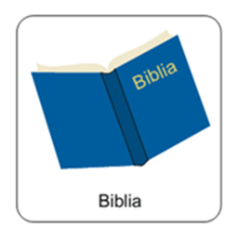
A történet olvasása közben képzeld el, hogy te is részt veszel az eseményekben.
Próbáld meg elképzelni a jelenetet és amennyire lehet, éld bele magad a szereplők érzéseibe.

Slide 9

Olvasd el figyelmesen a történetet a Bibliából!
2Kir 5,1-19
Elizeus meggyógyítja Naamánt
1 Naamán, Arám királyának hadseregparancsnoka nagyra becsült ember volt ura előtt, és tekintélyes, mert általa szabadította meg az Úr Arámot. Ez a férfi erős vitéz volt, de bélpoklos lett.
2 Egyszer kivonult néhány arám rablócsapat, és foglyul ejtettek Izráel országából egy kisleányt, aki Naamán feleségének lett a szolgálóleánya.
3 Ez így szólt úrnőjéhez: Bárcsak eljutna az én uram a samáriai prófétához, az majd meggyógyítaná a bélpoklosságából.
4 Naamán erre ura elé járult, és elmondta, hogy mit beszélt az Izráel országából való leány.
5 Arám királya ezt mondta: Menj csak el, én meg küldök egy levelet Izráel királyának. El is ment Naamán, és vitt magával tíz talentum ezüstöt, hatezer aranyat meg tíz rend ruhát.
6 Átadta Izráel királyának a levelet is, amely így szólt: Most, amikor ez a levél hozzád érkezik, kérlek, hogy gyógyítsd meg bélpoklosságából szolgámat, Naamánt, akit hozzád küldtem!
7 Amikor Izráel királya fölolvasta a levelet, megszaggatta a ruháját, és ezt mondta: Hát Isten vagyok én, aki megölhet és életre kelthet, hogy ideküld ez énhozzám egy embert, hogy meggyógyítsam bélpoklosságából?! Értsétek meg, lássátok be, hogy csak ürügyet keres ellenem!^{5Móz 32,39}

Slide 10
8 Amikor Elizeus, Isten embere meghallotta, hogy Izráel királya megszaggatta a ruháját, ilyen üzenetet küldött a királynak: Miért szaggattad meg a ruhádat? Jöjjön ide hozzám az az ember, és majd megtudja, hogy van prófétája Izráelnek!
9 Ezért Naamán elment lovaival és kocsijával, és megállt Elizeus házának a bejáratánál.
10 Elizeus egy követet küldött hozzá ezzel az üzenettel: Menj, és fürödj meg hétszer a Jordánban, akkor újra megtisztul a tested!
11 Naamán azonban megharagudott, elment, és így szólt: Én azt gondoltam, hogy majd kijön, elém áll, és segítségül hívja Istenének, az Úrnak a nevét, azután végighúzza kezét a beteg helyen, és kigyógyít a bélpoklosságból.
12 Hát nem többet érnek-e Damaszkusz folyói, az Abáná és a Parpar Izráel minden vizénél? Megfürödhetnék azokban is, hogy megtisztuljak! Azzal megfordult, és haragosan távozott.
13 Szolgái azonban odamentek, és így szóltak hozzá: Atyám, ha a próféta valami nagy dolgot parancsolt volna, azt megtennéd, ugye? Mennyivel inkább megteheted, amikor csak azt mondta, hogy fürödj meg, és megtisztulsz.
14 Lement tehát, és megmerítkezett hétszer a Jordánban az Isten emberének a kívánsága szerint. Akkor újra tiszta lett a teste, akár egy újszülött gyermeké.^{Lk 4,27}

Slide 11
15 Ezután Naamán visszatért egész kíséretével az Isten emberéhez, bement, megállt előtte, és ezt mondta: Most már tudom, hogy nincs máshol Isten az egész földön, csak Izráelben. Most azért fogadj el ajándékot a te szolgádtól!
16 De ő így felelt: Az élő Úrra mondom, akinek a szolgálatában állok, hogy nem fogadok el semmit! Bár unszolta, hogy fogadja el, ő hajthatatlan maradt.
17 Akkor ezt mondta Naamán: Ha nem is fogadod el, hadd kapjon a te szolgád annyi földet, amennyit egy pár öszvér elbír. Mert nem készít többé a te szolgád sem égőáldozatot, sem véresáldozatot más istennek, csak az Úrnak!
18 Csak azt az egy dolgot engedje meg az Úr a te szolgádnak, hogy amikor az én uram bemegy Rimmón templomába, hogy ott leboruljon, és ha az én kezemre támaszkodik, én is leborulhassak Rimmón templomában. Azt, hogy én leborulok Rimmón templomában, bocsássa meg az Úr a te szolgádnak!
19 Ő így felelt neki: Menj el békével!

Slide 12
Most válaszolj a kérdésekre az olvasott történet alapján!
Mi lehetett az oka szerinted Naamán büszkeségének? A kérdéshez olvasd el újra az 1. verset!
Mit gondolsz, milyen érzésekkel küzdhetett Naamán, aki bátor katona létére egy súlyos betegségben szenvedett.
Minek a hatására változott meg Naamán hozzáállása?
Hogyan tette próbára Naamánt Elizeus próféta válasza? A kérdés megválaszolásához olvasd el újra a 10.verset!

Slide 13
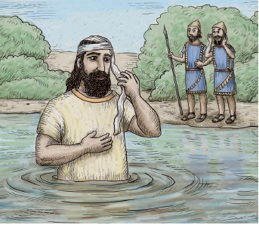
A hadvezér gyógyulásának az volt a feltétele, hogy engedelmeskednie kellett Elizeus szavának és meg kellett fürdenie a Jordán folyóban.
Hezitálás után - a szolgák tanácsára - Naamán végül megtette, amit a próféta kért tőle.
Naamán nemcsak fizikailag gyógyult meg, hanem lelkileg is.
Naamán hazatérése után oltárt építtetett az élő Istennek. Ezzel mutatta ki köszönetét, háláját.
A gyógyulás útja

Slide 14
Jól jegyezd meg!
Az Ószövetségben a gyógyulás az ember teljes helyreállását jelentette.
A bibliai gondolkodásban a gyógyulást Isten adja (2Móz 15,26).
A próféták szerint a legfontosabb gyógymód: Istenhez fordulni, Tőle imádságban kérni a gyógyulást. Elizeus is ezt a nézetet képviselte és tanította.
Naamán gyógyulása is az Isten szavának való engedelmesség után történt meg.

Slide 15
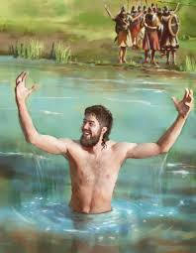
Gondolkozz el a kérdéseken!
  Naamán gyógyulásáról szóló történet melyik részlete volt rád nagy hatással?
Miért lehet fontos beszélni másoknak a hitedről?
A kép forrása

Slide 16
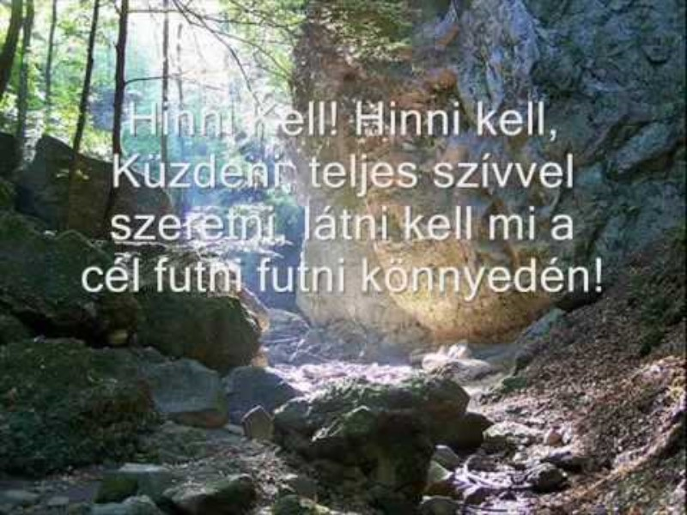
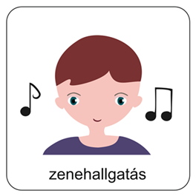
Hallgasd meg ezt az ifjúsági éneket!

Slide 17
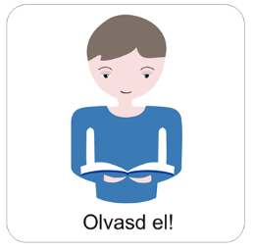
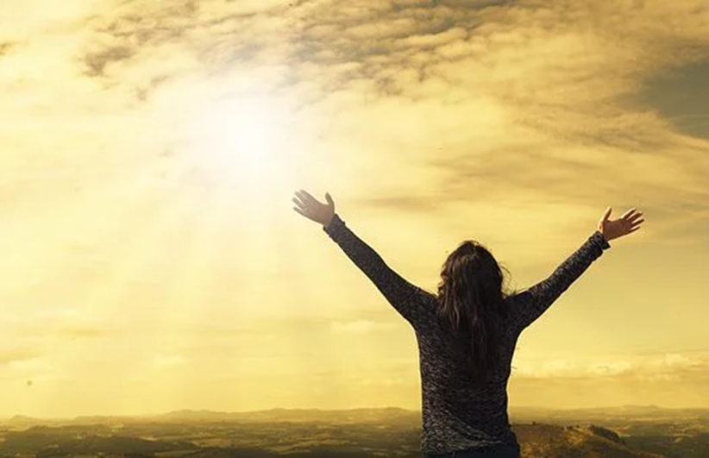
Isten Úr a betegségek felett is.
Ez a történet arról szól, hogy Isten számára semmi sem lehetetlen.
Igazán jó hírek a számunkra
Az Ő szabadítása nem marad el!
Isten az embertől
- így tőlünk is -
engedelmes és nyitott szívet kér. Ő válaszolni fog!

Slide 18
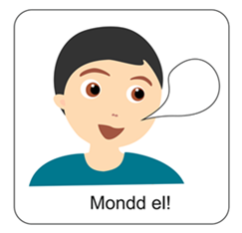
Tanuld meg most az aranymondást és mondd el hangosan is!
„Embereknek ez lehetetlen, de Istennek minden lehetséges.” Mt 19,26

Slide 19
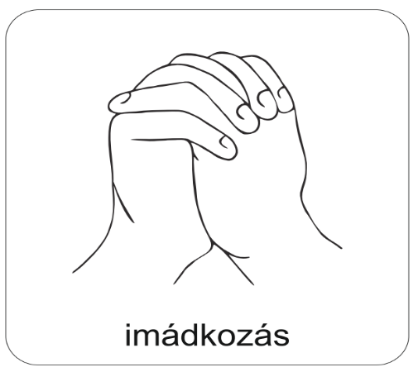
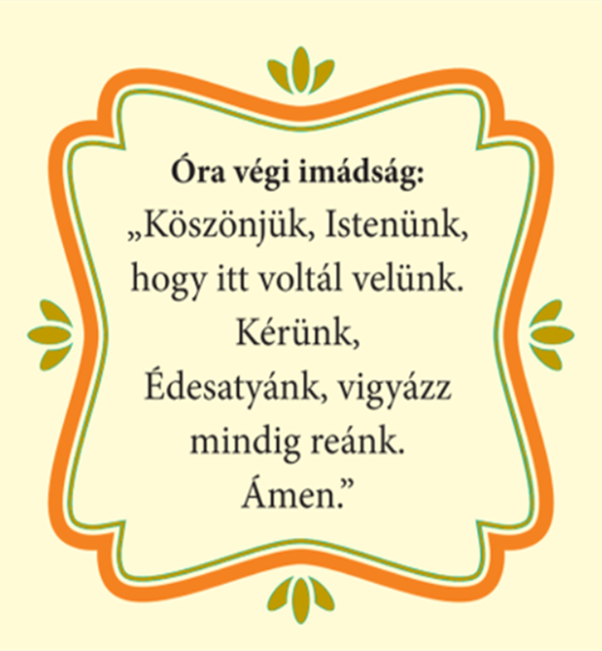

Slide 20
Mi Atyánk, aki a mennyekben vagy, szenteltessék meg a te neved,
jöjjön el a te országod, legyen meg a te akaratod, amint a mennyben, úgy a földön is;
Mindennapi kenyerünket add meg nekünk ma,
és bocsásd meg vétkeinket, miképpen mi is megbocsátunk az ellenünk vétkezőknek;
És ne vígy minket kísértésbe, de szabadíts meg a gonosztól;
Mert tied az ország, a hatalom és a dicsőség mindörökké.
Ámen.
(Mt 6,9-13)
Mondjuk el közösen az Úri imádságot!

